Slide 1
aLLOUTANTWERPEN
Sebastiaan van der Hoeven
Gilian Sterckx
Koen Spallier

Slide 2

Wat
Verschillende teams
1 doel
De meeste punten halen
Vragen oplossen/opdrachten doen

Slide 3


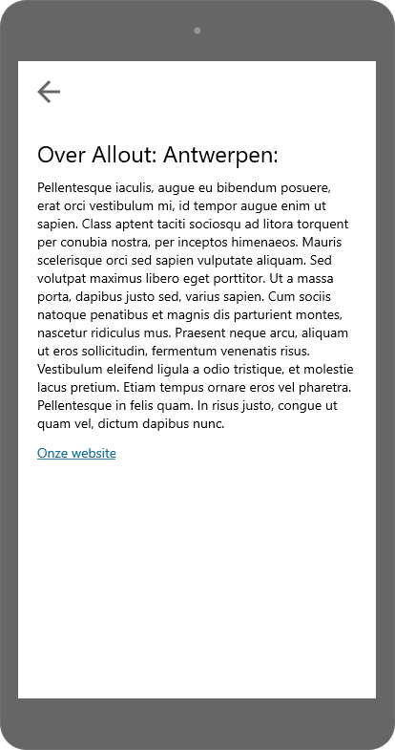
MOCKUPS

Slide 4
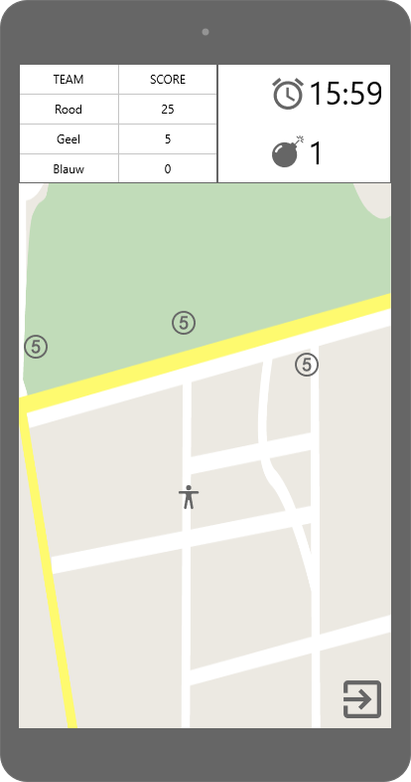
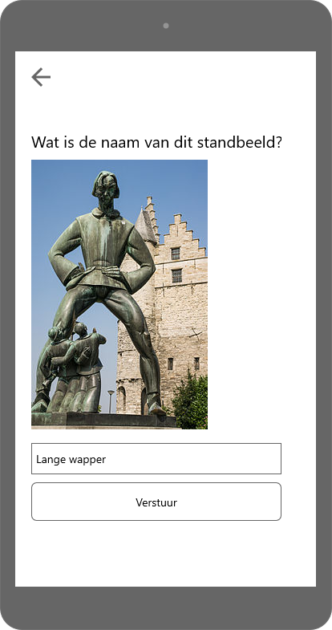
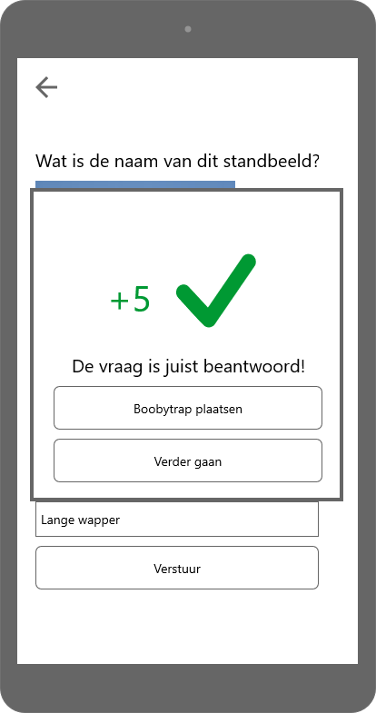
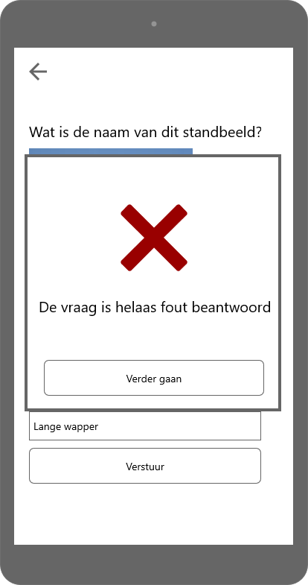
MOCKUPS

Slide 5




Hoe

Slide 6
aLLOUTANTWERPEN
Sebastiaan van der Hoeven
Gilian Sterckx
Koen Spallier

